Slide 1

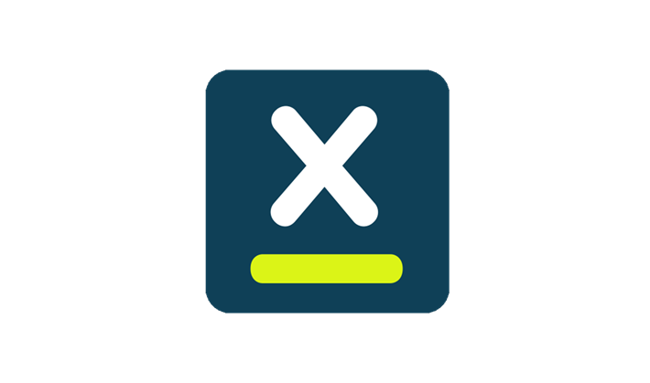
Bachelorarbeit
Verteidigung

Slide 2
Inhalt
Einleitung
Technologien und Theorie
Methodik
Resultate
Schlussfolgerungen

Slide 3
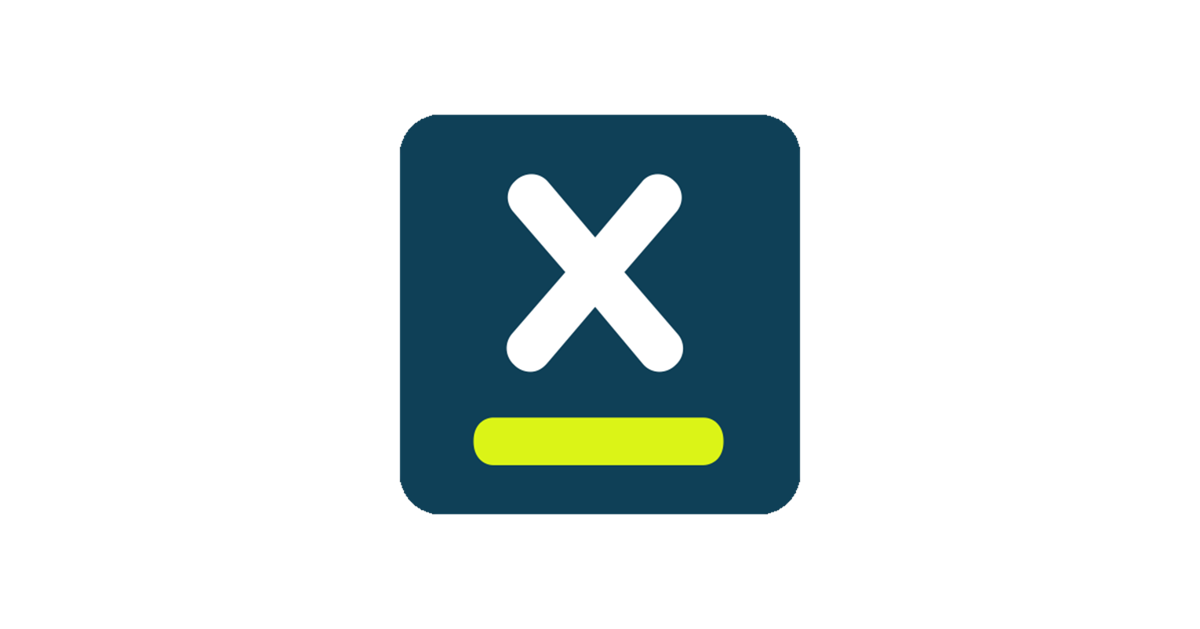
DIVA.EXCHANGE
Das Ziel: Ein vollständig verteiltes Banksystem
Der Vergleich zu heutigen Banken
Umsetzung mit Blockchain Hyperledger Iroha

Slide 4
Auftrag
Angriffsziel Blockchain
Formal Funktionsweise aufzeigen
Konfigurierbare Angriffe auf Blockchain entwerfen
Resultate visualisieren und auswerten

Slide 5
Technologien und Theorie
Hyperledger Iroha
Byzantinische Fehler

Slide 6
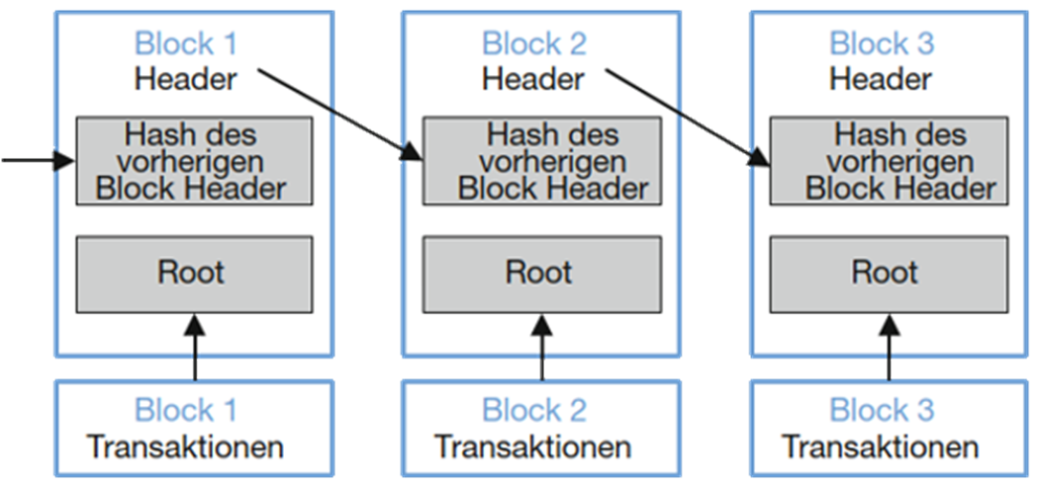
Hyperledger Iroha
Blockstruktur
Verteiltes Ledger
Entstehung von Blöcken durch Vorschlag
Konsensalgorithmus – YAC

Slide 7
Byzantinische Fehler
Wie kommen Fehler in der Blockchain auf?
Was ist ein byzantinischer Fehler?
Konsensalgorithmus als Fehlerbeseitigung.
Die Byzantinische Fehlertoleranz: 3f+1

Slide 8
Methodik
Potenzielle Schwachstellen bestimmen mit
Abuse-Cases
Data-Flow-Diagramm
Threat-Modelling
Insgesamt 6 Aspekt zu analysieren
3 statische Aspekte
3 Tests

Slide 9
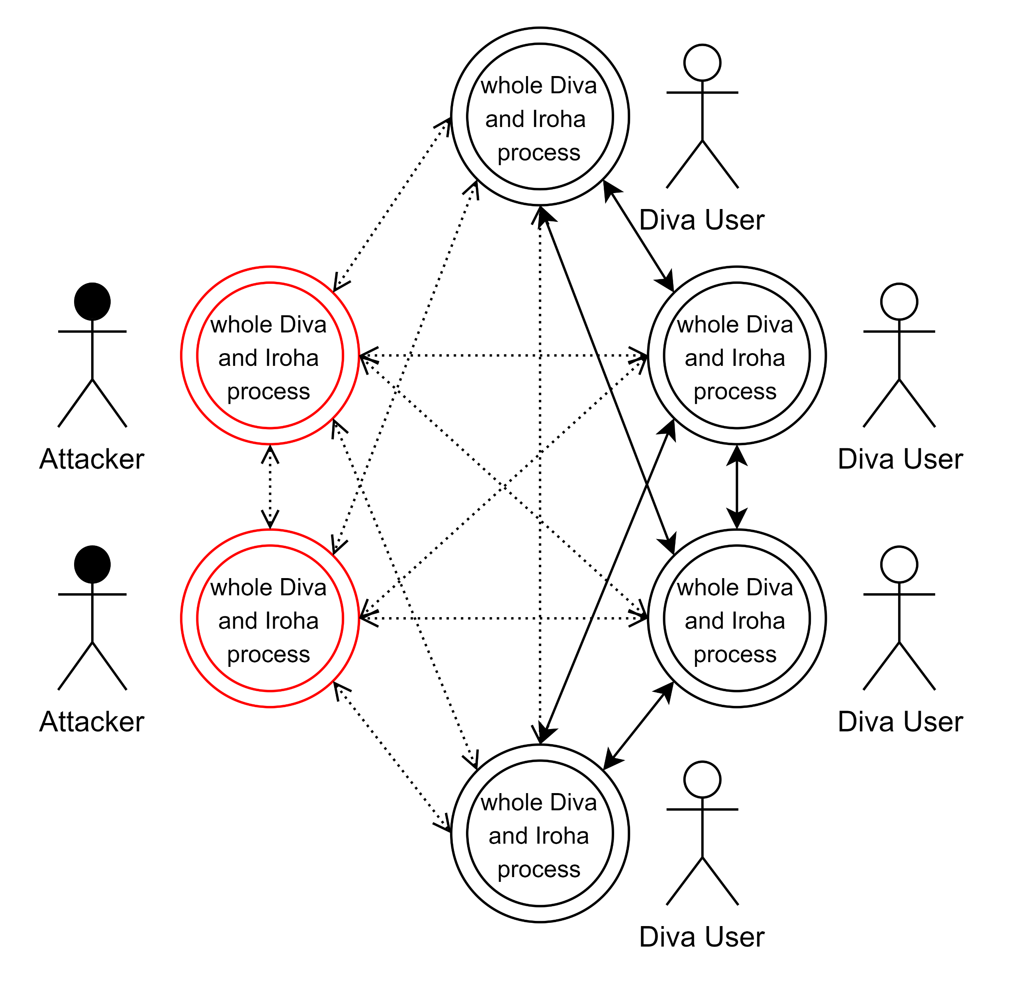
Test 1
Neue Einträge in die Blockchain verhindern

Slide 10
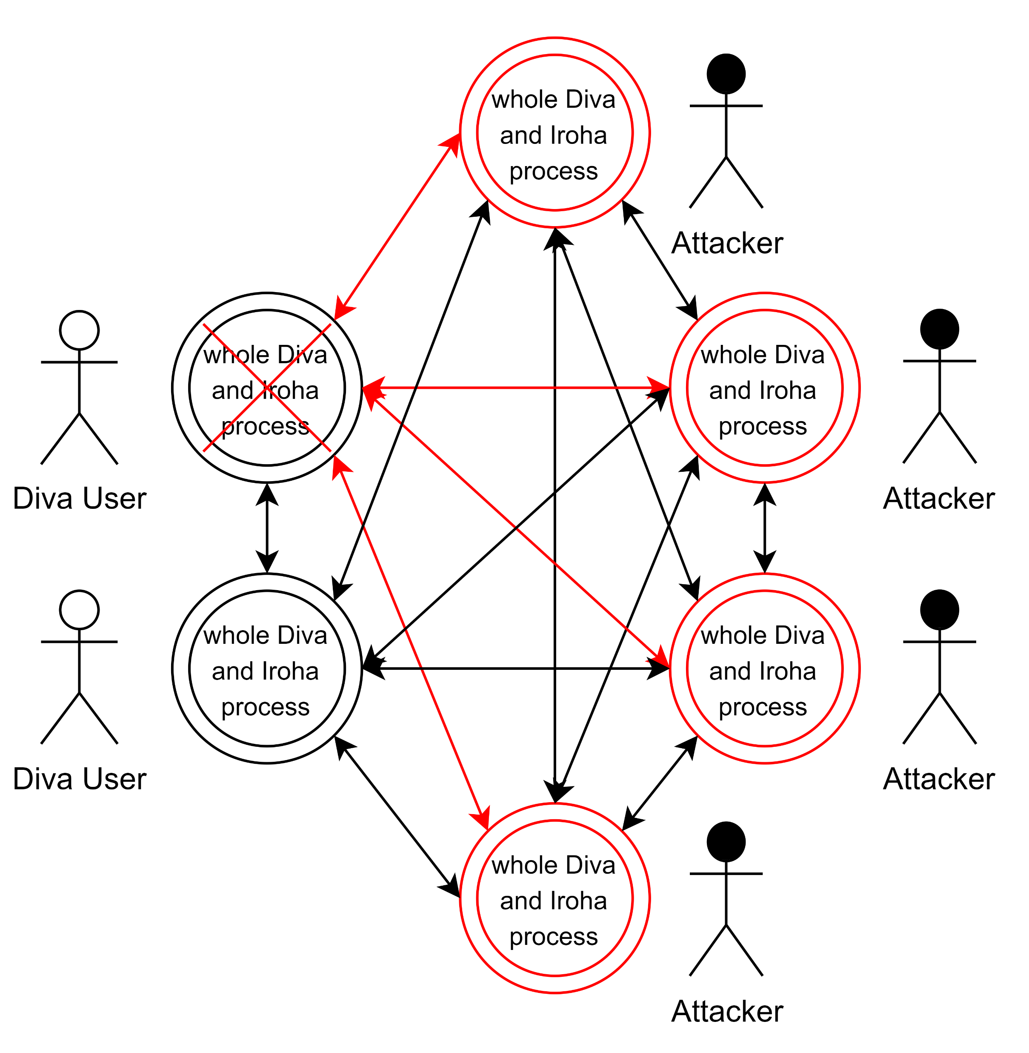
Test 2
Legitime Knoten entfernen

Slide 11
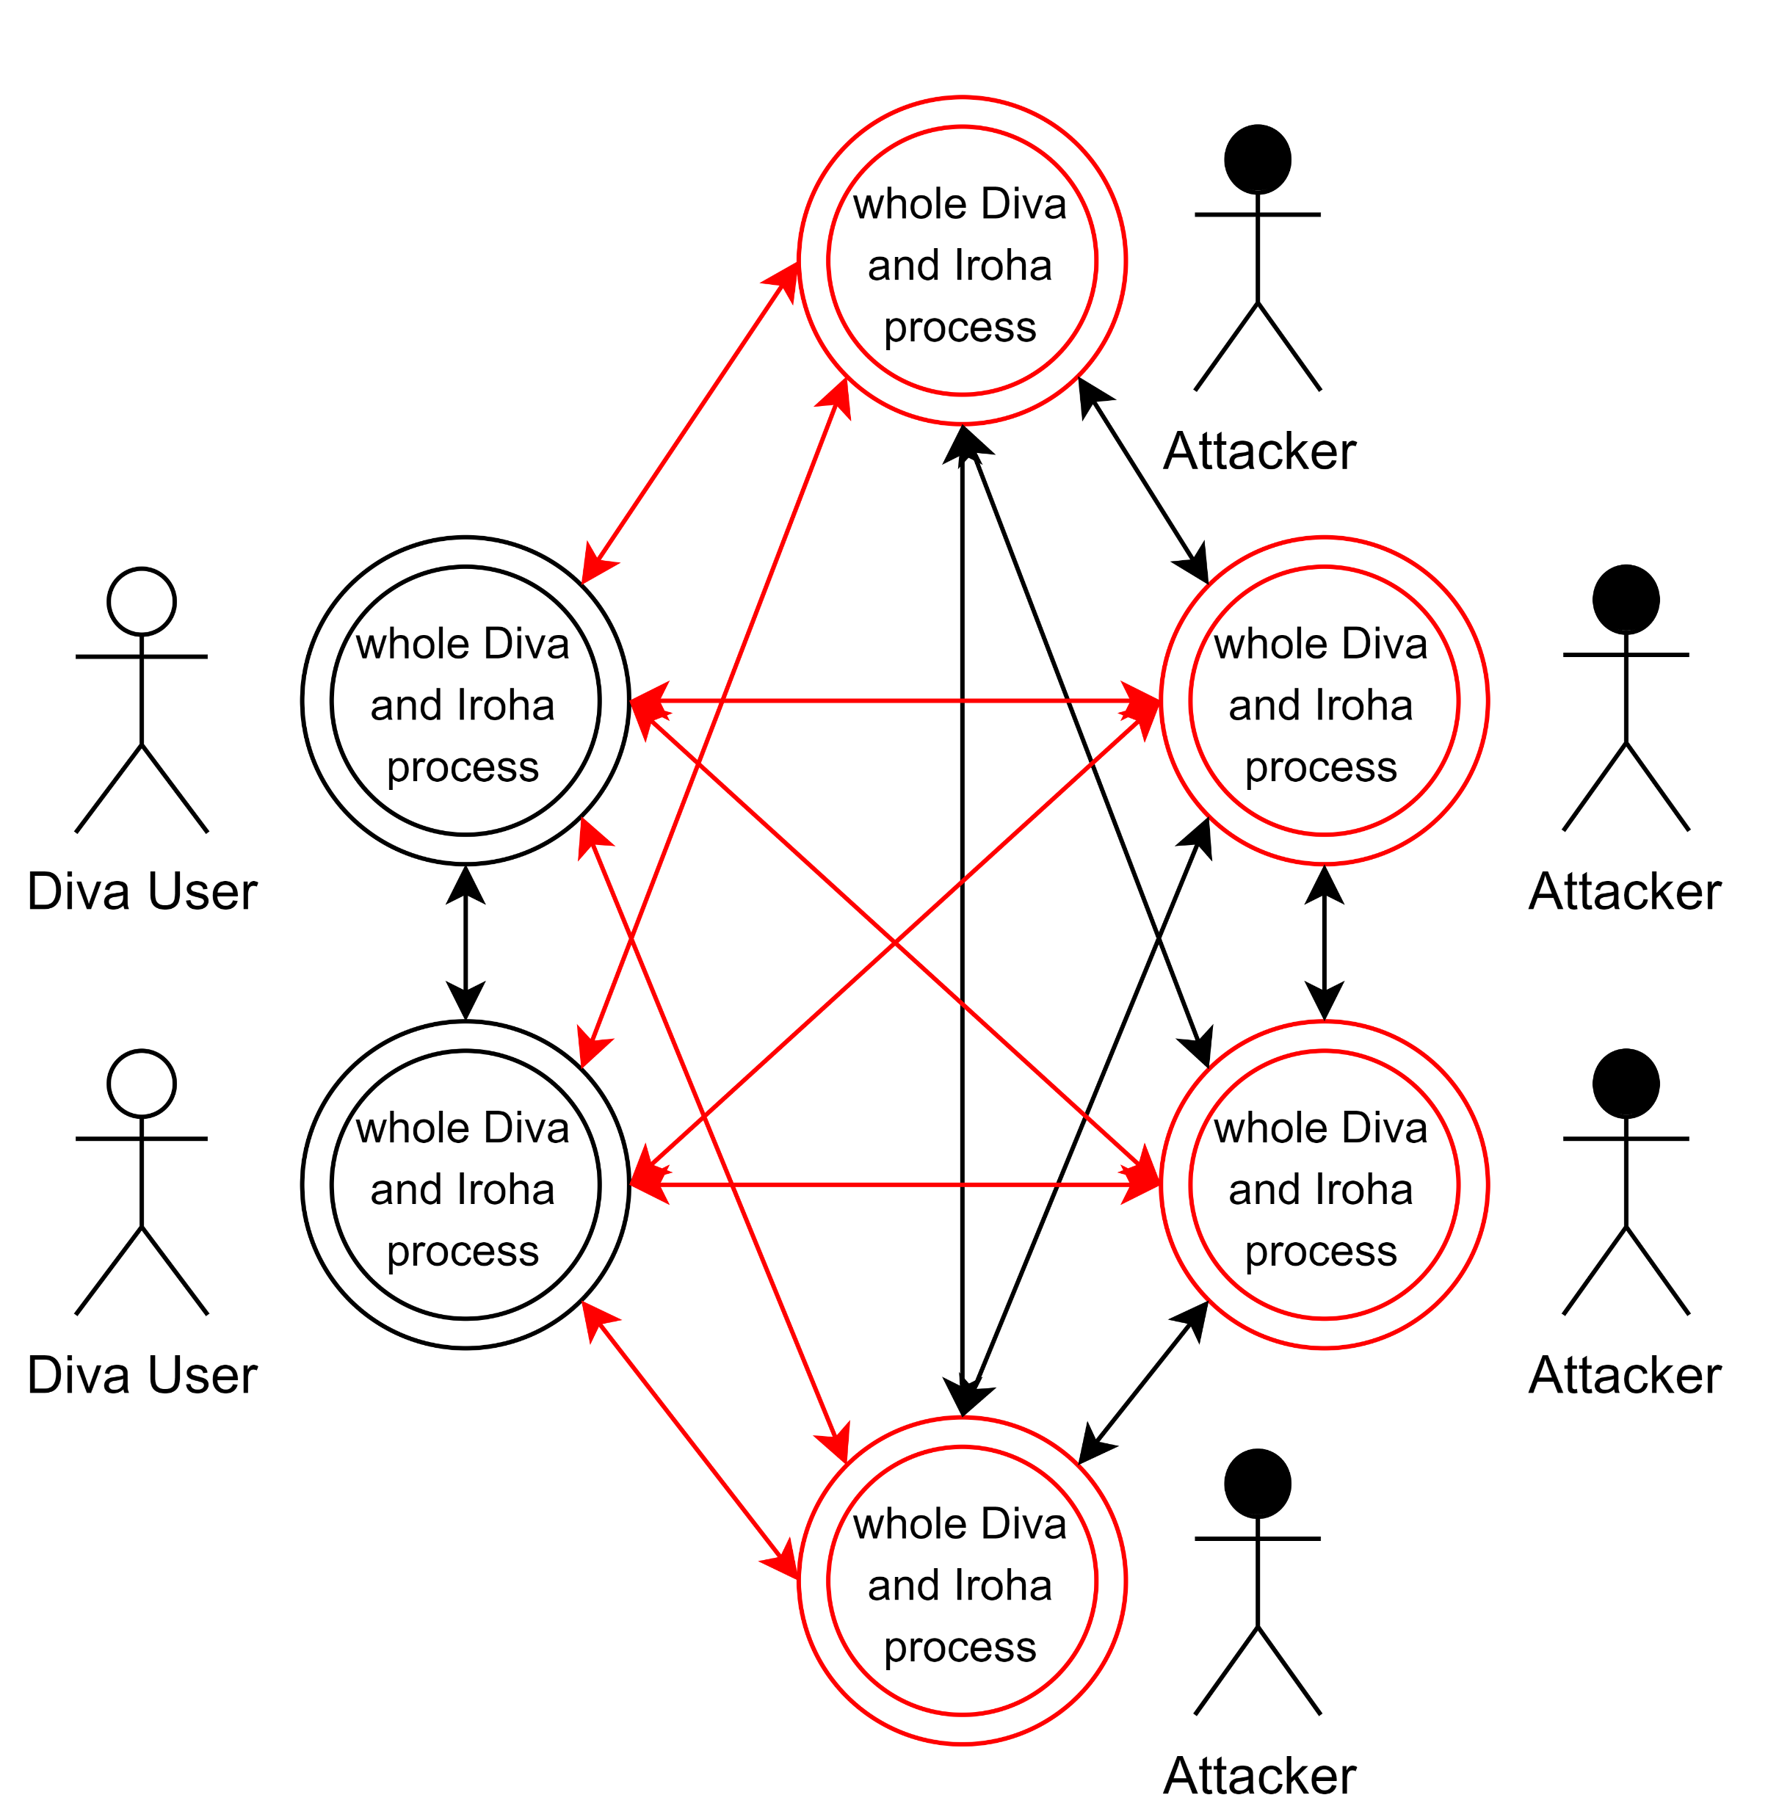
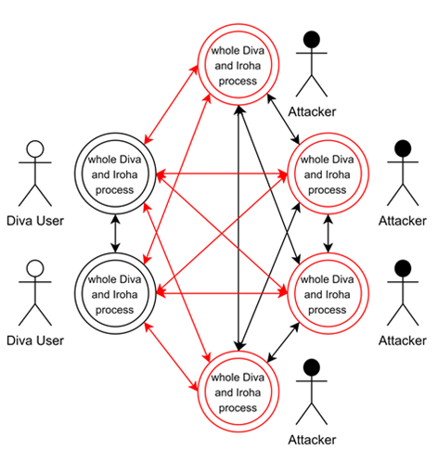
Test 3
Blockchain manipulieren mit gewisser Mehrheit

Slide 12
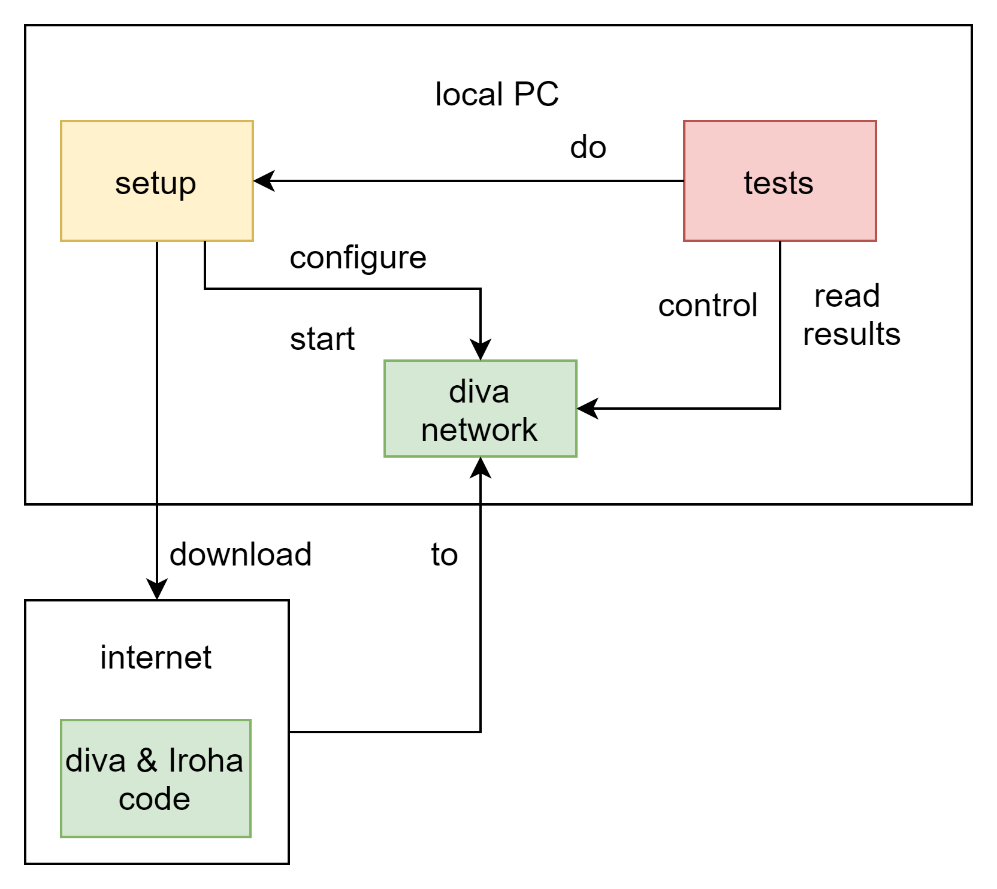
Teststand
Aufbau
Notes:
https://asciinema.org/a/RbZdRdgBsJVyBzNMq8OfwoClZ

Slide 13
Tests – Erwartete Resultate
Byzantinische Fehlertoleranz 3f+1 erfüllt
Keine Performance-Einbussen

Slide 14
Resultate
Teststand
Statische Analyse
Risikominimierung

Slide 15
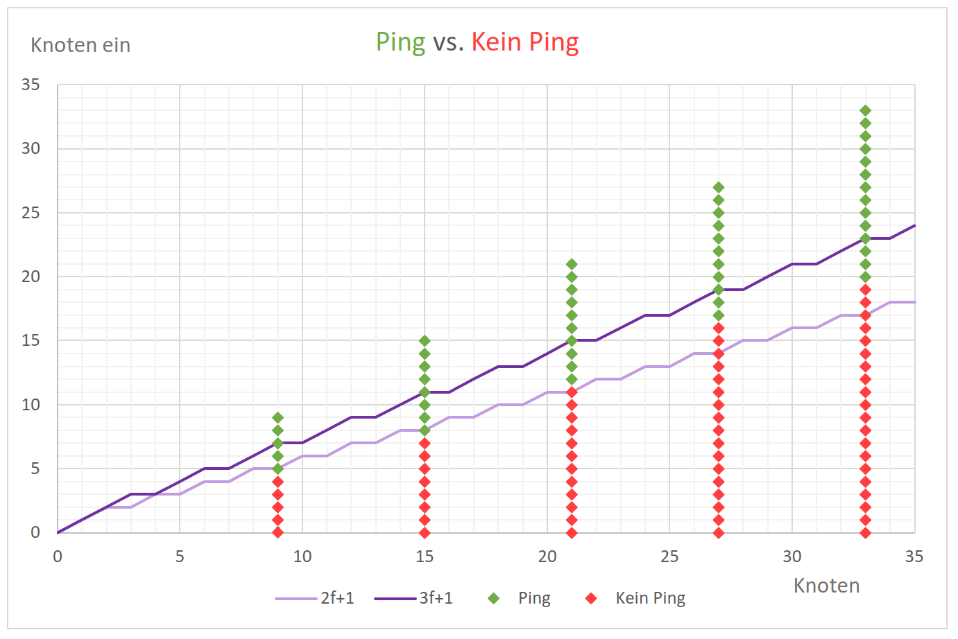
Test 1 Neue Einträge in die Blockchain verhindern
Hälfte anstatt zwei Drittel

Slide 16
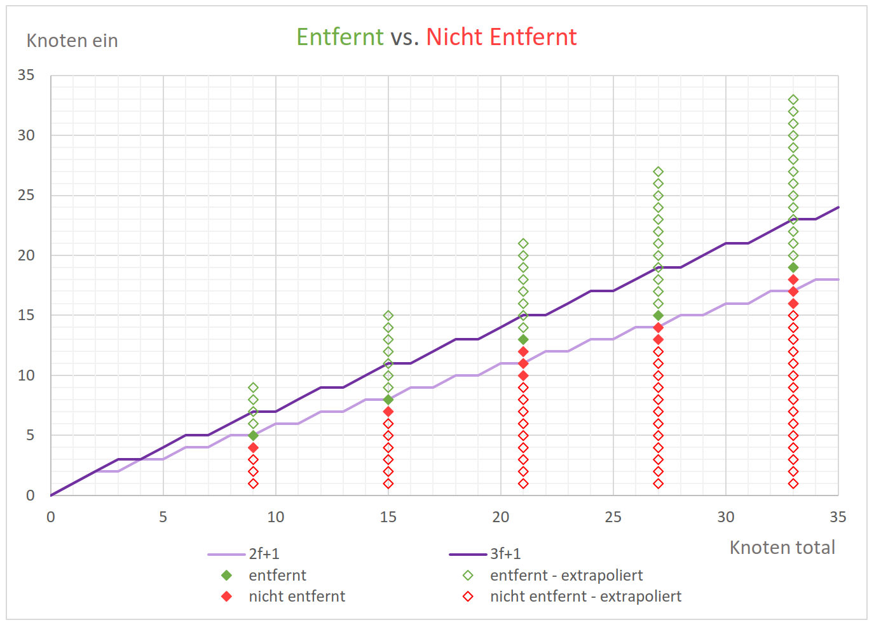
Test 2 Legitime Knoten entfernen
Beliebig Knoten entfernen
Hälfte anstatt zwei Drittel
Standardverhalten unsicher

Slide 17
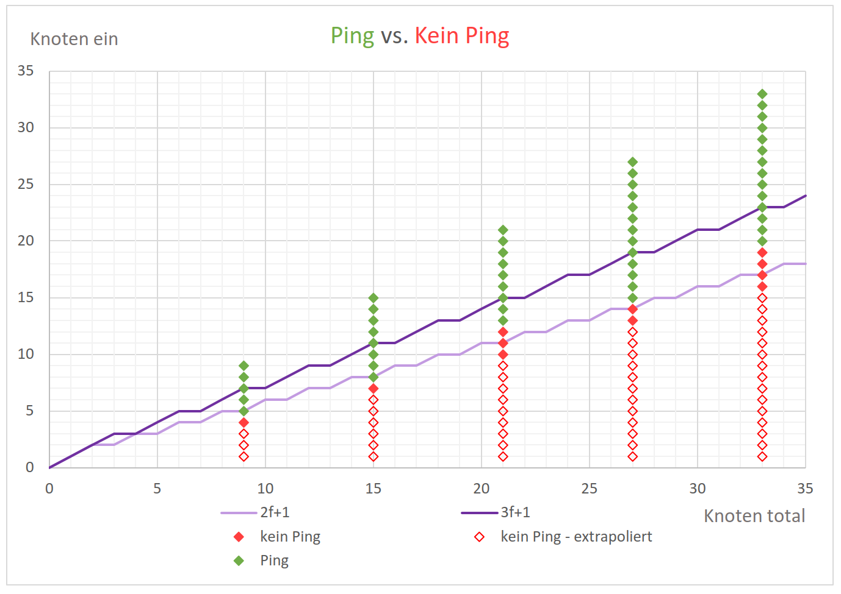
Test 3 Blockchain manipulieren mit gewisser Mehrheit
Hälfte anstatt zwei Drittel

Slide 18
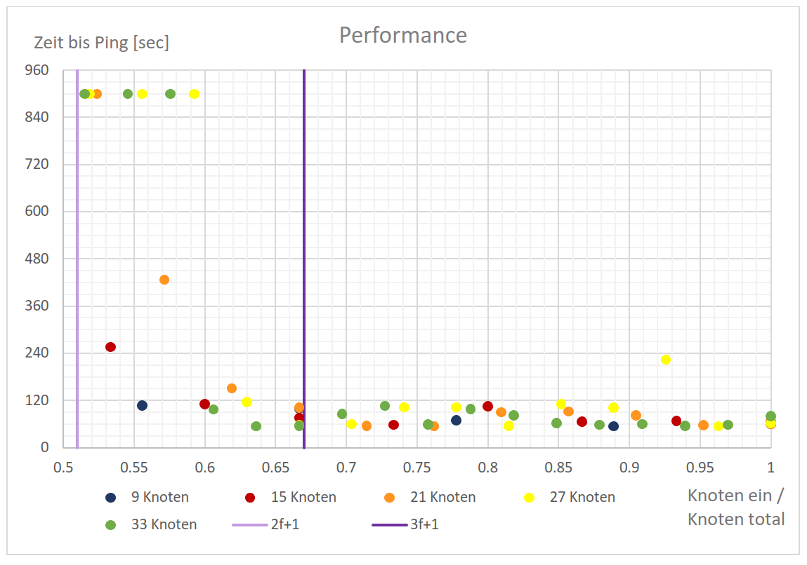
Performance
Schlecht bis viel zu schlecht

Slide 19
Statische Analyse
Neuen Block hinzufügen
js-sha3 : 0.8.0
ed25519.js : 1.3.0
Zugriffsrechte auf lokale Dateien
Keinen Zugriff für Unbefugte auf die lokale Blockchain und private Schlüssel

Slide 20
Risikominimierung
Keine veraltete und unbekannte Verschlüsselungen
Sichere Passwörter und regelmässige Code Checks

Slide 21
Schlussfolgerungen
Hypothesen
Empfehlungen

Slide 22
Hypothese 1
Die Blockchain-Ebene weist alle Blöcke ab, bei denen die Knoten keinen Konsens finden.
YAC erfüllt die byzantinische Fehlertoleranz nicht.

Slide 23
Hypothese 2
Daten innerhalb eines Blockes sind von den betroffenen Personen autorisiert, sind stets authentisch und konform mit den Vorgaben von DIVA.EXCHANGE.
Nur Knoten selbst haben zugriff auf den Schlüssel
Blöcke sind geschützt durch Hash
API bietet keine Möglichkeit Blöcke zu ändern

Slide 24
Hypothese 3
Das Quorum ist resistent gegen böswillige Manipulationen.
Angreifer können Knoten nach belieben entfernen und hinzufügen

Slide 25
Hypothese 4
DIVA.EXCHANGE verwendet die eigene und externe APIs in sicherer Art und Weise.
Genaue Überprüfung des Sourcecodes wäre zu aufwändig.
Überflüssig wegen divachain

Slide 26
Hypothese 5
Die Knoten sind vollständig anonym und können nicht von anderen Knoten im Netzwerk manipuliert werden.
I2P gilt als vollständig anonym

Slide 27
Empfehlungen
Hyperledger Iroha als Blockchain?
Probleme bei der Performance
Wir empfehlen DIVA.EXCHANGE Hyperledger Iroha zum aktuellen Stand nicht zu nutzen.

Slide 28
Diskussion
Notes:
https://asciinema.org/a/RbZdRdgBsJVyBzNMq8OfwoClZ

